Slide 1



Socialización de la
estrategia de Rendición de Cuentas
Secretaría privada – Unidad de Comunicaciones y Prensa

Slide 2

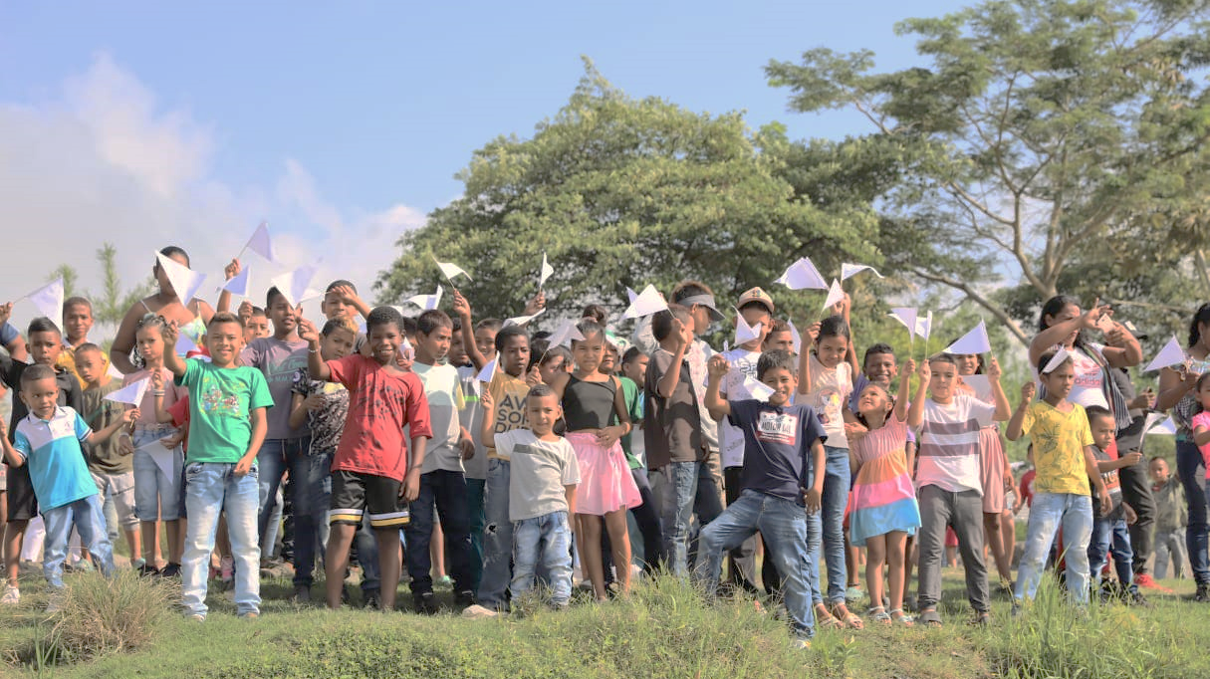
Plan Anticorrupción y de
Atención al Ciudadano

Slide 3




3. Rendición de cuentas
Componentes
4. Atención al Ciudadano
5. Transparencia y acceso a la información
Unidad de Comunicaiones y prensa - CLAUDIA CARMONA

Slide 4


Reglamento
interno
Manual de
procedimientos
Componente 3
RENDICIÓN DE CUENTAS
Encuesta
ciudadana
https://www.bolivar.gov.co
Unidad de Comunicaiones y prensa - CLAUDIA CARMONA

Slide 5

Elementos | Actividades | Etapas de la Rendición de Cuentas |  |  |  | Fecha |  | Dependencia Responsable | % de Avance | Observaciones
 |  | Inicial | Diseño | Preparación | Ejecución | Inicio | Fin
INFORMACIÓN | Elaboración e implementación de la guía para estandarizar lineamientos | X | X | X | X | 01/02/2020 | 31/12/2022 | Secretaria Privada - Oficina de comunicaciones y prensa | 100% | https://www.bolivar.gov.co/index.php?option=com_phocadownload&view=category&id=809:2020&Itemid=514
 | Uso permanente de canales virtuales para informar a la ciudadanía de las obras y proyectos estratégicos ejecutados desde la Gobernación de Bolívar. | X | X | X | X | 01/01/2020 | 31/12/2022 | Secretaria Privada - Oficina de comunicaciones y prensa Dirección TIC | 100% | https://www.bolivar.gov.co/index.php?option=com_k2&view=itemlist&layout=category&task=category&id=28&Itemid=847 https://instagram.com/gobbolivar?igshid=1tq8a2wbjderc https://www.facebook.com/261455747262286/
 | Divulgación en los canales de comunicación de la estrategia definida para la rendición de cuentas de la presente vigencia. | X | X | X | x | 01/01/2020 | 31/12/2022 | Secretaria Privada - Oficina de comunicaciones y prensa Dirección TIC | 100% | https://www.bolivar.gov.co/index.php?option=com_phocadownload&view=category&id=809:2020&Itemid=514
RENDICIÓN DE CUENTAS
https://www.bolivar.gov.co

Slide 6


RENDICIÓN DE CUENTAS
https://www.bolivar.gov.co
Elementos | Actividades | Etapas de la Rendición de Cuentas |  |  |  | Fecha |  | Dependencia Responsable | % de Avance | Observaciones
 |  | Inicial | Diseño | Preparación | Ejecución | Inicio | Fin
DIÁLOGO | Conformar y capacitar un equipo de trabajo que articule los ejercicios de rendición de cuentas al interior de la entidad. | X | X | x | x | 01/01/2020 | 31/12/2022 | Secretaria Privada - Oficina de comunicaciones y prensa | 70% | ANEXO 1 – ACTAS REUNIÓN EQUIPO
 | Generar espacios mediante canales y modalidades RPC entre el Gobierno del Bolívar Primero y la ciudadanía. | X | X | x | x | 01/01/2020 | 31/12/2022 | Secretaria Privada | 100% | Se avanzó en la apertura de enlaces de interacción en información permanente sobre todas las actuaciones del Gobierno.
 | Comunicar y dialogar con las dependencias de la Gobernación de Bolívar sobre los resultados y avances de la gestión. | X | X | x | x | 01/01/2020 | 31/12/2022 | Todas las Dependencias | 100% | Actualmente se han desarrollado ejercicios de rendición de 1er mes de Gobierno y acciones, 100 días de Gobierno y resultados y acciones del Plan Covid-19 frente a la emergencia. Así mismo se realizó la Audiencia de Rendición de Cuentas Vigencia 2020 y 2021 Publicados y establecidos con acceso público en página web.
 | Elaborar un informe entregable de la rendición de cuentas que pueda ser de fácil lectura para las comunidades, la academia, la administración y entes de control. | X | X | x | x | 01/01/2020 | 31/12/2022 | Secretaria Privada - Oficina de comunicaciones y prensa Secretaria de Planeación | 100% | https://www.bolivar.gov.co/index.php?option=com_phocadownload&view=category&id=809:2020&Itemid=514
 | Para efectos de inclusión social, se elaborará un (1) ejemplar en sistema braille, para la comunidad con discapacidad visual. | X | X | x | x | 01/01/2020 | 31/12/2022 | Secretaria Privada - Oficina de comunicaciones y prensa | 100% | Se ha trabajado piezas en sistema de señas y lectura en Braile de nuestras acciones de Gobierno y sus evidencias reposan en pagina web y redes sociales.
Unidad de Comunicaiones y prensa - CLAUDIA CARMONA
6

Slide 7
RENDICIÓN DE CUENTAS
https://www.bolivar.gov.co
Elementos | Actividades | Etapas de la Rendición de Cuentas |  |  |  | Fecha |  | Dependencia Responsable | % de Avance | Observaciones
 |  | Inicial | Diseño | Preparación | Ejecución | Inicio | Fin
RESPONSABILIDAD | Monitorear y rendir cuentas permanentemente sobre los riesgos que impidan la corrupción en la gestión institucional a través del portal web y la audiencia de rendición de cuentas. | x | x | X | x | 01/01/2020 | 31/12/2022 | Secretaria Privada - Oficina de comunicaciones y prensa Secretaria de Planeación | 100% | Se abrieron canales de denuncia ciudadana y de información pública referente a contrataciones del Gobierno para libre acceso ciudadano.
 | Analizar las recomendaciones realizadas por la ciudadania frente a la audiencia de rendición de cuentas y establecer correctivos que optimicen la gestión y faciliten el cumplimiento de las metas del plan de desarrollo "Bolivar Primero". | x | x | x | x | 01/01/2020 | 31/12/2022 | Secretaria Privada - Oficina de comunicaciones y prensa Secretaria de Planeación | 100%
 | Implementar una estrategía de rendición de cuentas. | x | x | x | X | 01/01/2020 | 31/12/2022 | Secretaria de Planeación - Secretaria Privada | 100% | https://www.bolivar.gov.co/index.php?option=com_phocadownload&view=category&id=809:2020&Itemid=514
Unidad de Comunicaiones y prensa - CLAUDIA CARMONA
7

Slide 8


Evento – Audiencia Rendición de Cuentas
La Rendición de Cuentas de Bolívar Primero es la oportunidad precisa de tocar corazones, demostrar cumplimiento de acciones y elevar el nivel de esperanza y confianza en este Gobierno.

Slide 9

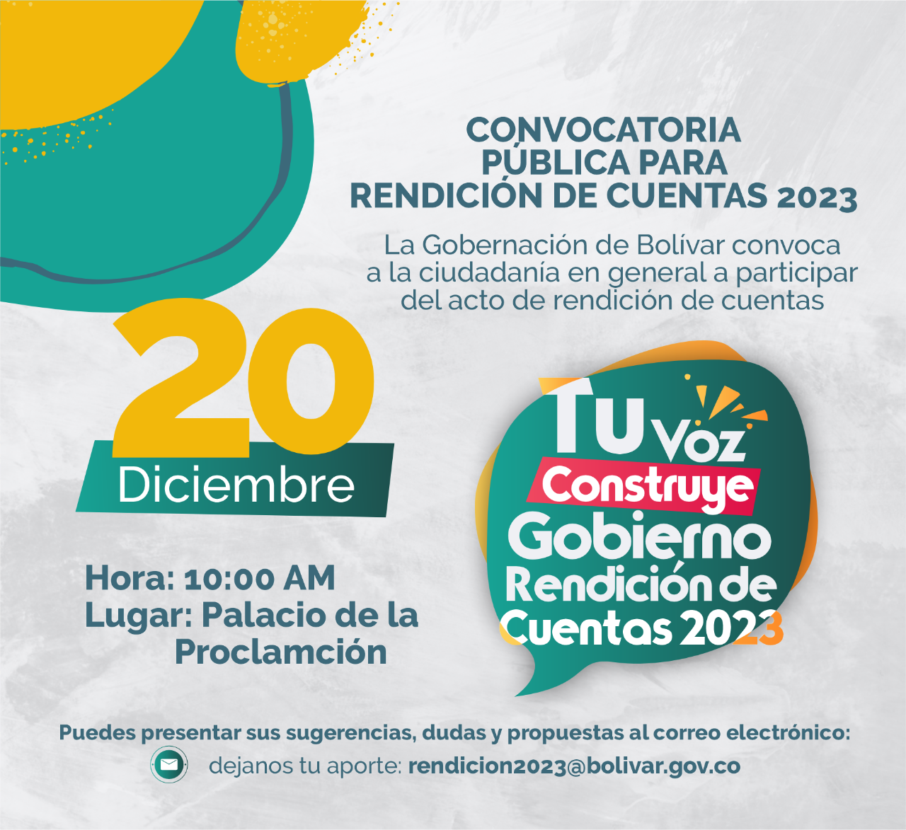



Convocatoria Rendición de cuentas

Slide 10

GRACIAS

